Slide 1
BIL | TAJUK | TARIKH | SURATKHABAR
1 | RINGGIT SEEN TO WEAKEN AGAINST GREENBACK THIS WEEK | 6 APRIL 2026 | NEW STRAITS TIMES
2 | RISIKO EKONOMI MELESET TAHUN DEPAN | 8 APRIL 2026 | SINAR HARIAN
3 | ALTERNATIF DIESEL | 8 APRIL 2026 | SINAR HARIAN
4 | FELDA AKAN BUKTIKAN PRESTASI B100 | 8 APRIL 2026 | SINAR HARIAN
5 | ISYARAT PERANG IRAN TAMAT LEGAKAN PASARAN, MENGUKUHKAN RINGGIT | 9 APRIL 2026 | BERITA HARIAN
6 | HARGA MINYAK TURUN BAWAH AS$100 SATU TONG | 9 APRIL 2026 | BERITA HARIAN
7 | BDR BOLEH JEJAS KESTABILAN EKONOMI -FMBA | 9 APRIL 2026 | SINAR HARIAN
8 | PERLU STRATEGI KUKUH DEPANI KRISIS ASIA BARAT | 9 APRIL 2026 | SINAR HARIAN
9 | HARGA MINYAK MENTAH MENJUNAM,PASARAN SAHAM MELONJAK | 9 APRIL 2026 | SINAR HARIAN
10 | FELDA B100 PUSH NEEDS CLEAR PLAN | 9 APRIL 2026 | NEW STRAITS TIMES
11 | BANK DUNIA KEKAL OPTIMIS PROSPEK EKONOMI MALAYSIA | 10 APRIL 2026 | BERITA HARIAN
12 | PASARAN MINYAK DUNIA DIJANGKA PULIH SECARA BERANSUR-ANSUR | 10 APRIL 2026 | BERITA HARIAN
13 | INVESTORS MAY FLOCK TO MALAYSIA | 10 APRIL 2026 | NEW STRAITS TIMES
14 | RINGGIT TERBAIK DI ASIA DUA TAHUN BERTURUT-TURUT | 22 APRIL 2026 | SINAR HARIAN
15 | PELABUR BELI BON RM9.4b, EKONOMI BERKEMBANG 5.2% | 22 APRIL 2026 | SINAR HARIAN
16 | PASARAN GETAH MALAYSIA SEIRING PRESTASI SERANTAU | 23 APRIL 2026 | SINAR HARIAN
17 | SUBSIDI DIESEL KEKANG KENAIKAN HARGA BARANG | 24 APRIL 2026 | BERITA HARIAN
18 | KADAR INFLASI MUNGKIN CECAH 2.6 PERATUS TAHUN INI | 24 APRIL 2026 | BERITA HARIAN
19 | KRISIS BEKALAN GLOBAL BUKA PELUANG, MALAYSIA KEKAL PELABURAN SELAMAT | 27 APRIL 2026 | SINAR HARIAN

Slide 2
BIL | TAJUK | TARIKH | SURATKHABAR
20 | MALAYSIA KEKAL DESTINASI PILIHAN DI TENGAH KETIDAKTENTUAN GLOBAL | 28 APRIL 2026 | BERITA HARIAN
21 | SUBSIDI, OPR ANTARA MEKANISME LINDUNGI RAKYAT | 28 APRIL 2026 | SINAR HARIAN
22 | JAMIN BEKALAN KEPADA MALAYSIA | 28 APRIL 2026 | SINAR HARIAN
23 | UAE KELUAR OPEC BUKA PELUANG STRATEGIK BUAT MALAYSIA | 30 APRIL 2026 | BERITA HARIAN
24 | MALAYSIA’S INFLATION EASES TO 1.4PC | 30 APRIL 2026 | NEW STRAITS TIMES

Slide 3
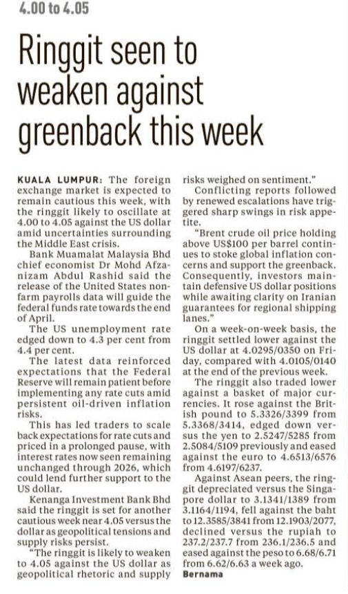
NEW STRAITS TIMES
6 APRIL 2026
NST|RINGGIT SEEN TO WEAKEN AGAINST GREENBACK THIS WEEK| MS 4

Slide 4
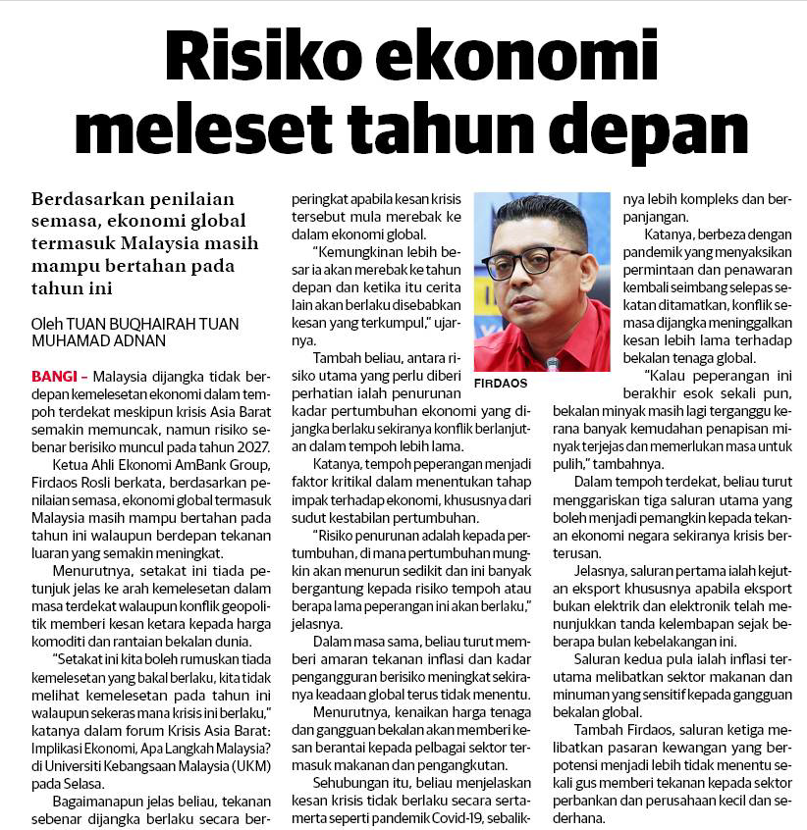
SINAR HARIAN
8 APRIL 2026
SH|RISIKO EKONOMI MELESET TAHUN DEPAN| MS 4

Slide 5
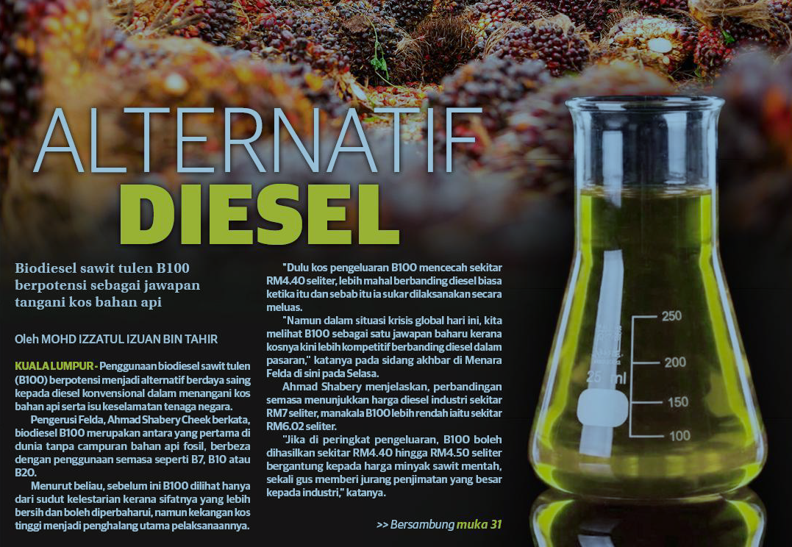
SINAR HARIAN
8 APRIL 2026
SH|ALTERNATIF DIESEL| MS 31

Slide 6
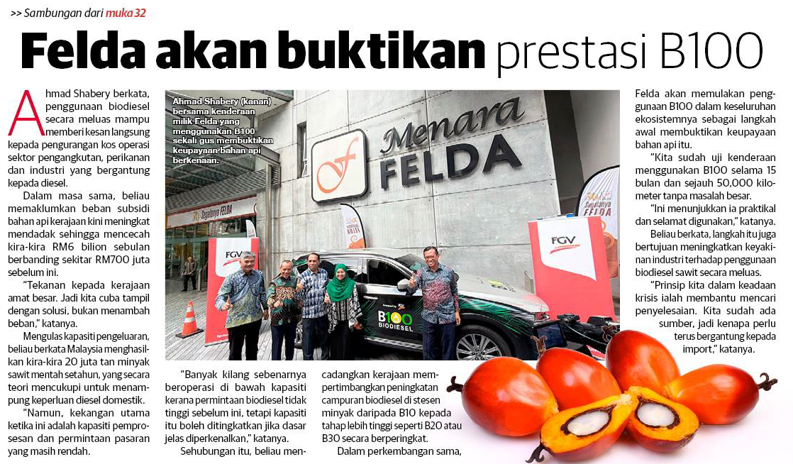
SINAR HARIAN
8 APRIL 2026
SH|ALTERNATIF DIESEL| MS 31 (SAMBUNGAN)

Slide 7
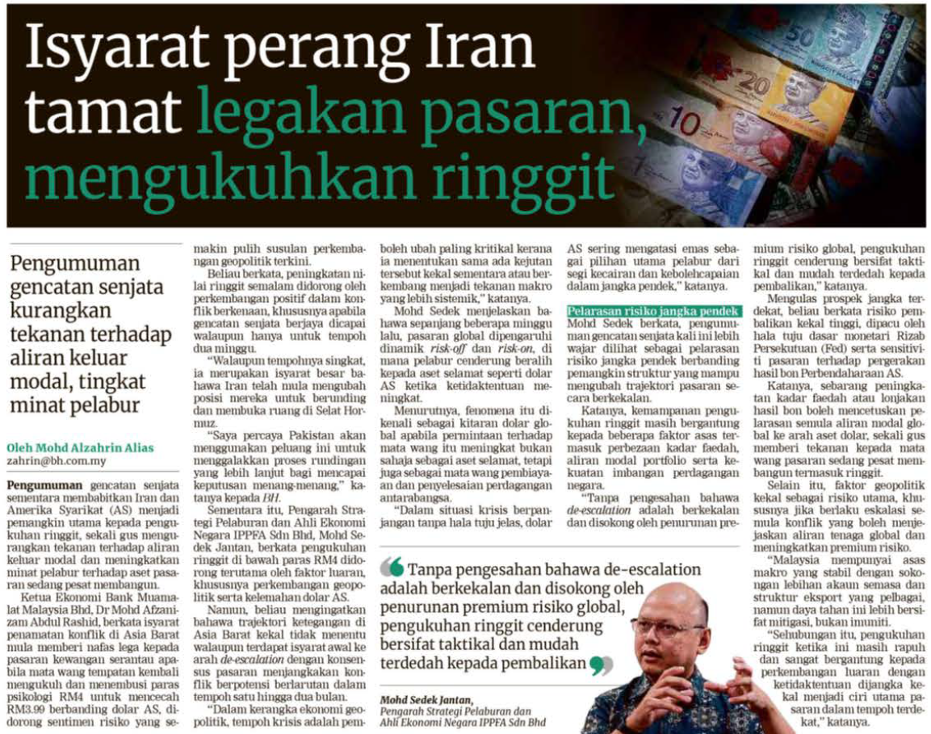
BERITA HARIAN
9 APRIL 2026
BH|ISYARAT PERANG IRAN TAMAT LEGAKAN PASARAN, MENGUKUHKAN RINGGIT| MS 20

Slide 8
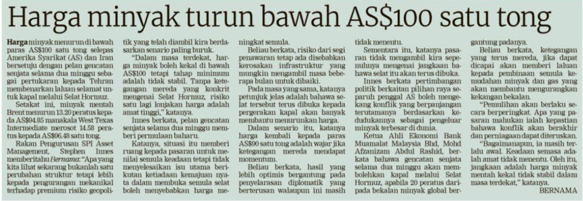
BERITA HARIAN
9 APRIL 2026
BH|HARGA MINYAK TURUN BAWAH AS$100 SATU TONG |MS 20

Slide 9
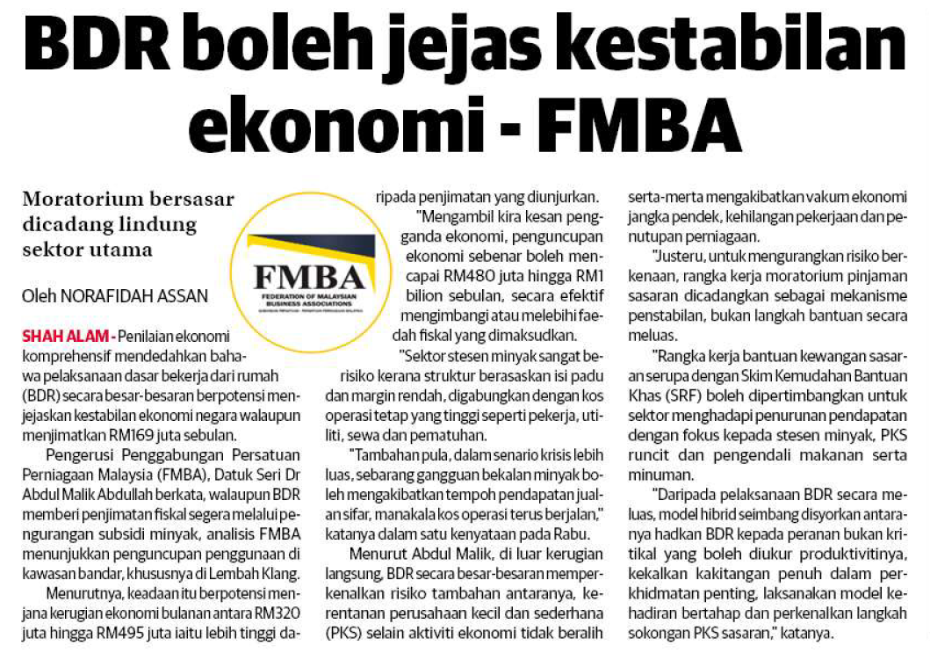
SINAR HARIAN
9 APRIL 2026
SH|BDR BOLEH JEJAS KESTABILAN EKONOMI -FMBA| MS 9

Slide 10
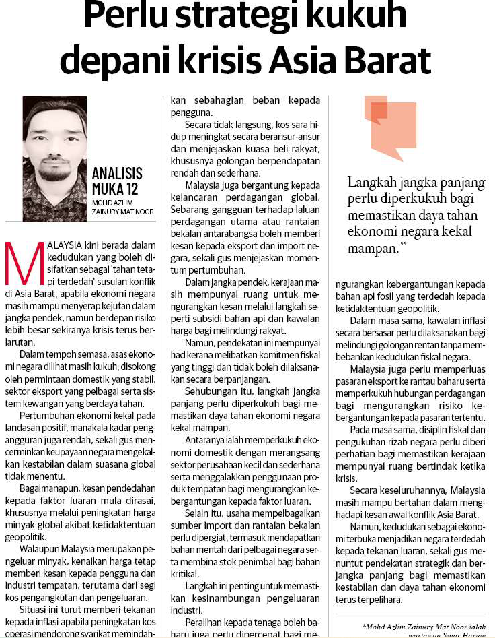
SINAR HARIAN
9 APRIL 2026
SH|PERLU STRATEGI KUKUH DEPANI KRISIS ASIA BARAT| MS 12

Slide 11
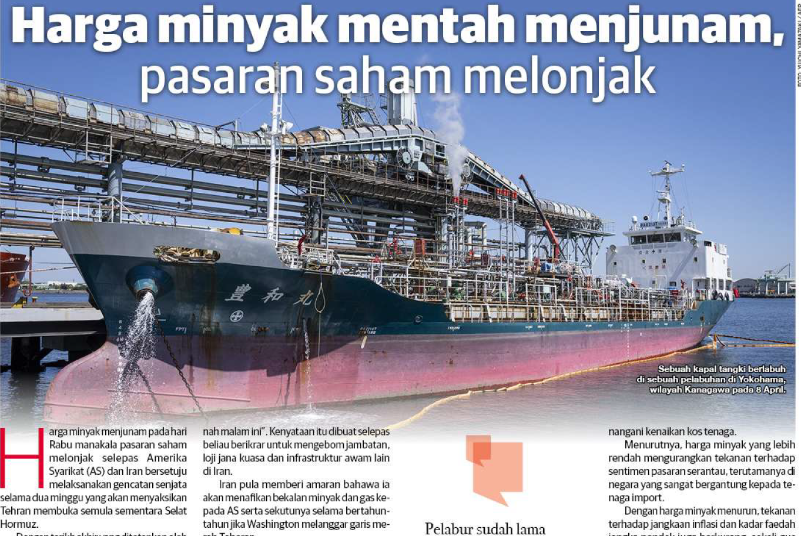
SINAR HARIAN
9 APRIL 2026
SH|HARGA MINYAK MENTAH MENJUNAM,PASARAN SAHAM MELONJAK| MS 28

Slide 12
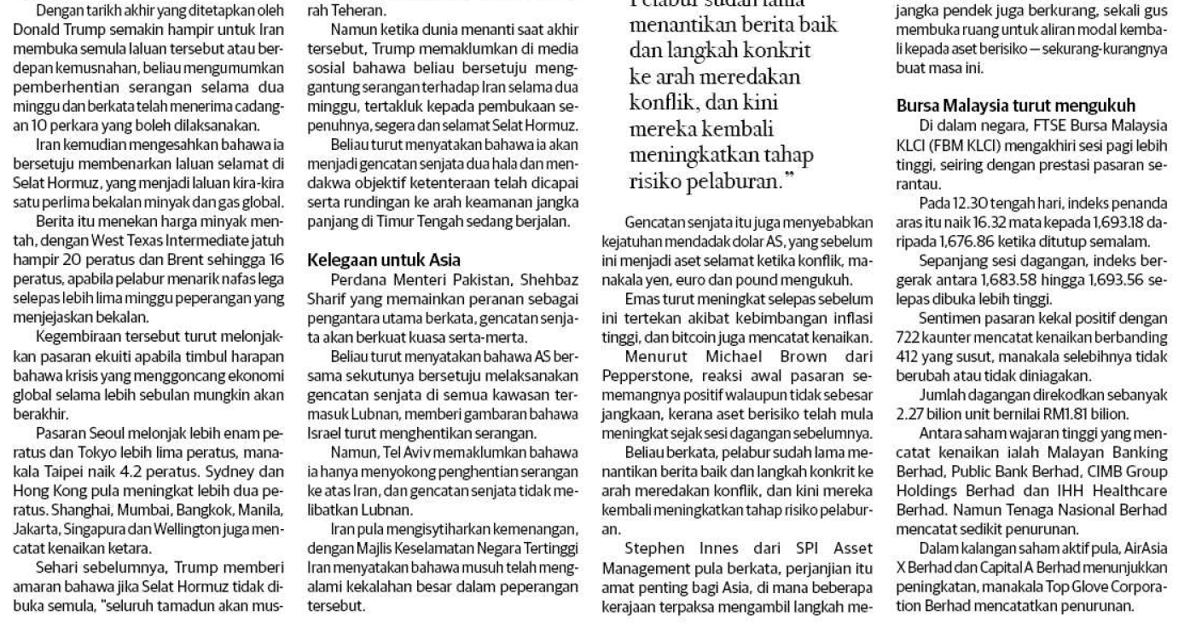
SINAR HARIAN
9 APRIL 2026
SH|HARGA MINYAK MENTAH MENJUNAM,PASARAN SAHAM MELONJAK| MS 28 (SAMBUNGAN)

Slide 13
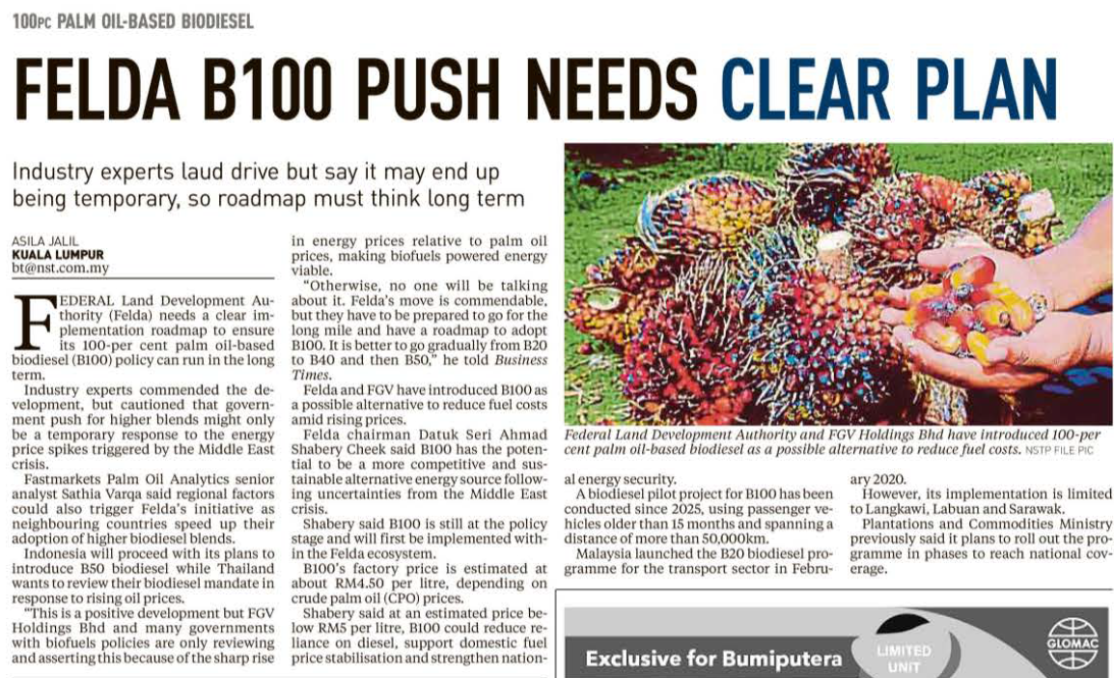
NEW STRAITS TIMES
9 APRIL 2026
NST|FELDA B100 PUSH NEEDS CLEAR PLAN| MS 3

Slide 14
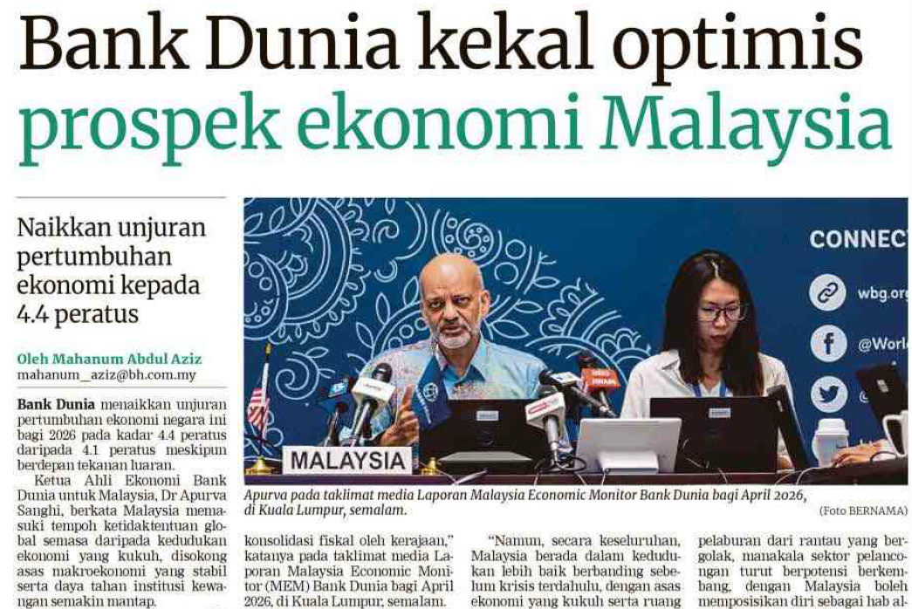
BERITA HARIAN
10 APRIL 2026
BH|BANK DUNIA KEKAL OPTIMIS PROSPEK EKONOMI MALAYSIA| MS 22

Slide 15
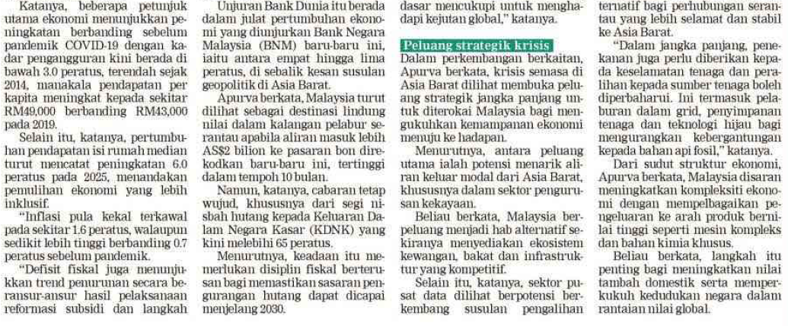
BERITA HARIAN
10 APRIL 2026
BH|BANK DUNIA KEKAL OPTIMIS PROSPEK EKONOMI MALAYSIA| MS 22 (SAMBUNGAN)

Slide 16
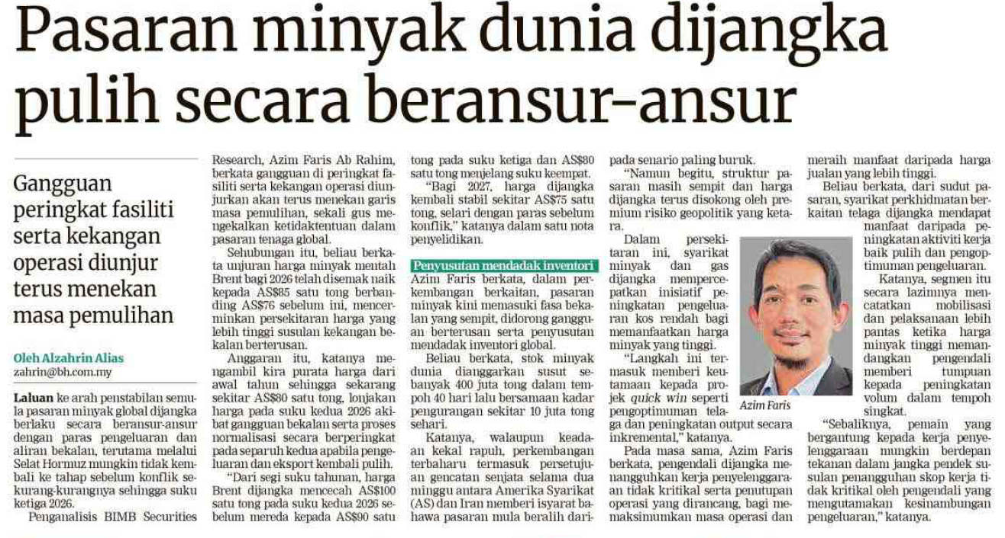
BERITA HARIAN
10 APRIL 2026
BH|PASARAN MINYAK DUNIA DIJANGKA PULIH SECARA BERANSUR-ANSUR| MS 22

Slide 17
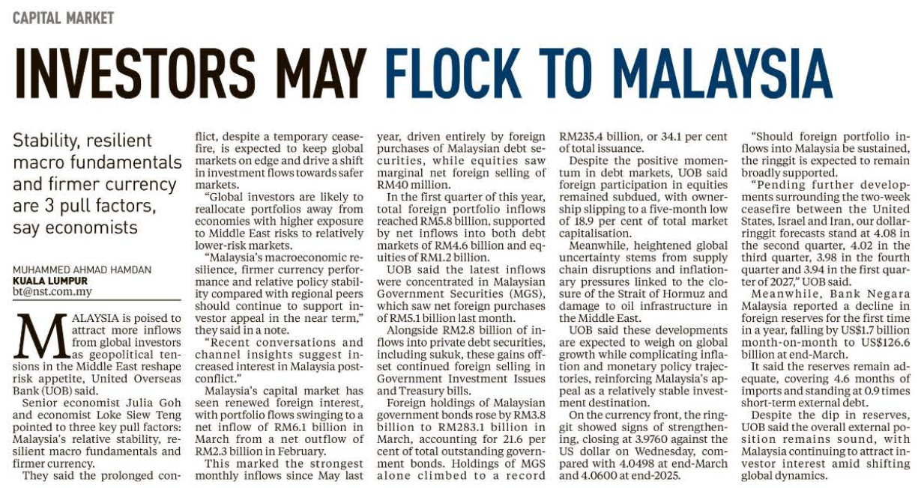
NEW STRAITS TIMES
10 APRIL 2026
NST|INVESTORS MAY FLOCK TO MALAYSIA| MS 3

Slide 18
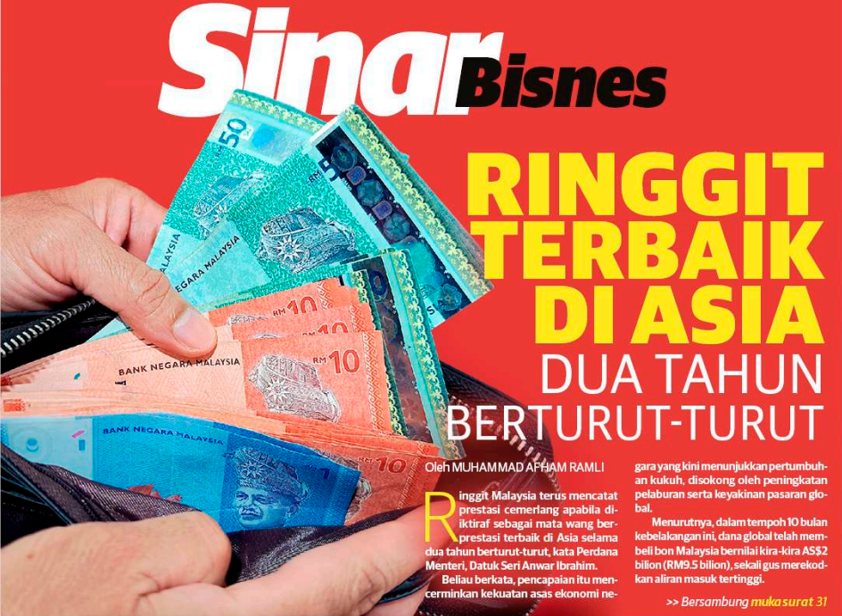
SINAR HARIAN
22 APRIL 2026
SH|RINGGIT TERBAIK DI ASIA DUA TAHUN BERTURUT-TURUT| MS 32 (SAMBUNGAN)

Slide 19
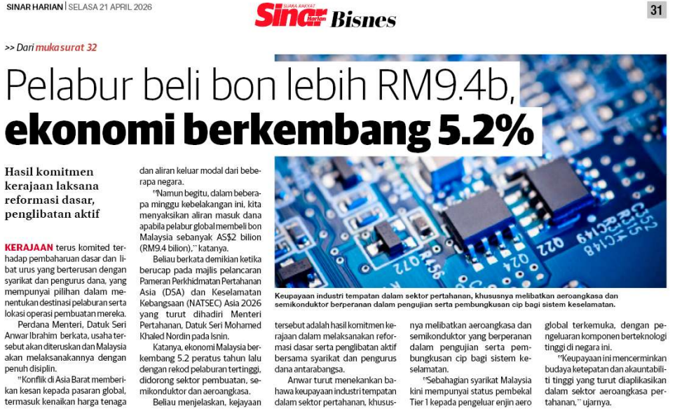
SINAR HARIAN
22 APRIL 2026
SH|PELABUR BELI BON RM9.4b, EKONOMI BERKEMBANG 5.2%| MS 31

Slide 20
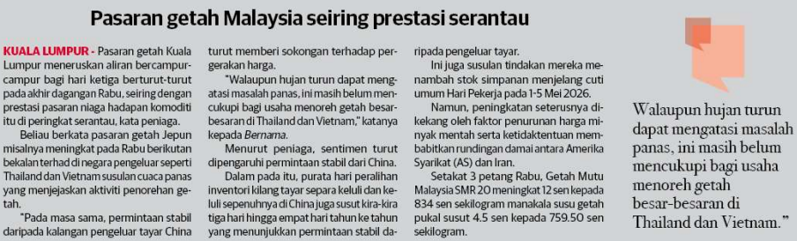
SINAR HARIAN
23 APRIL 2026
SH|PASARAN GETAH MALAYSIA SEIRING PRESTASI SERANTAU| MS 28

Slide 21
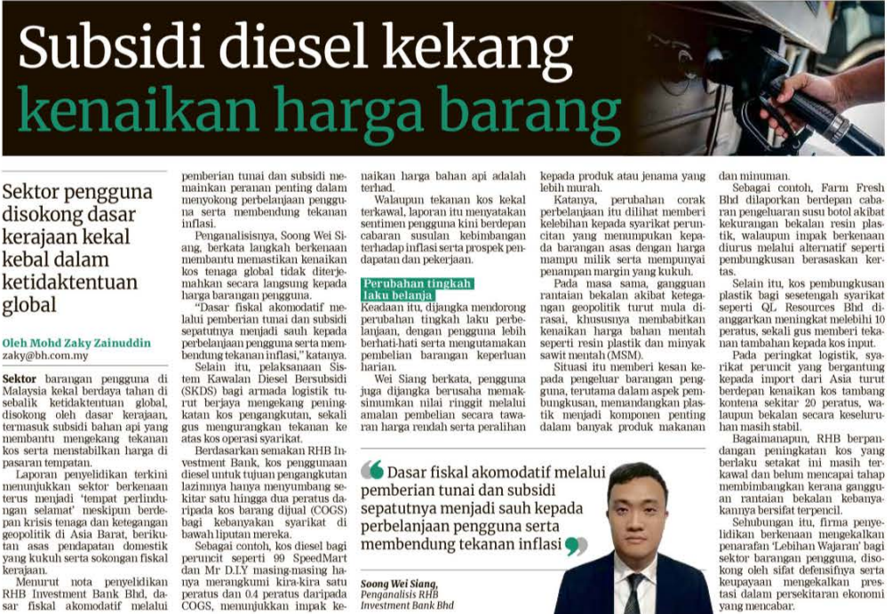
BERITA HARIAN
24 APRIL 2026
BH|SUBSIDI DIESEL KEKANG KENAIKAN HARGA BARANG| MS 23

Slide 22
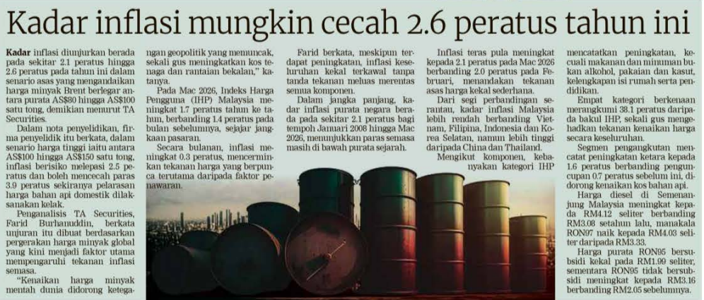
BERITA HARIAN
24 APRIL 2026
BH|KADAR INFLASI MUNGKIN CECAH 2.6 PERATUS TAHUN INI| MS 23

Slide 23
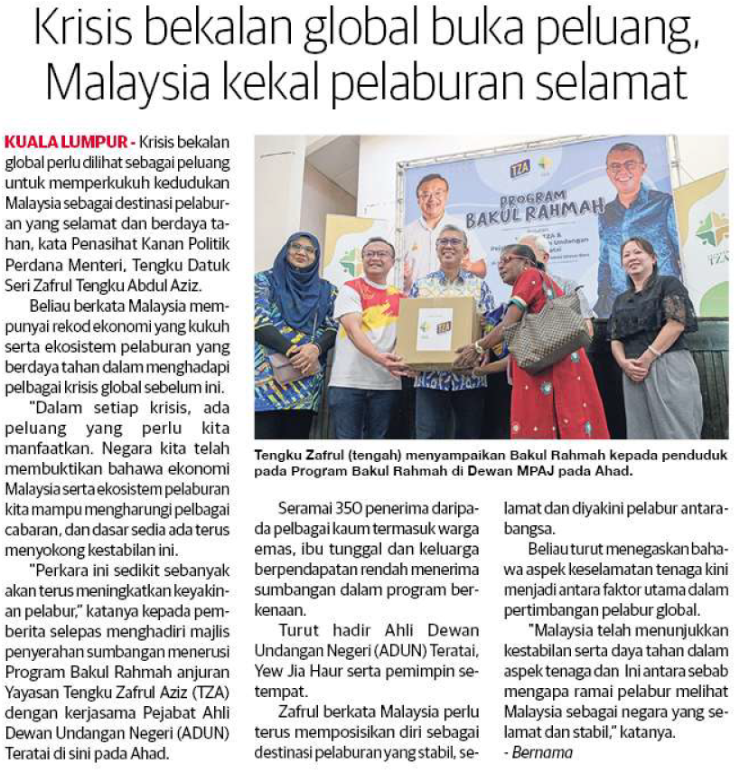
SINAR HARIAN
27 APRIL 2026
SH|KRISIS BEKALAN GLOBAL BUKA PELUANG, MALAYSIA KEKAL PELABURAN SELAMAT | MS 28

Slide 24
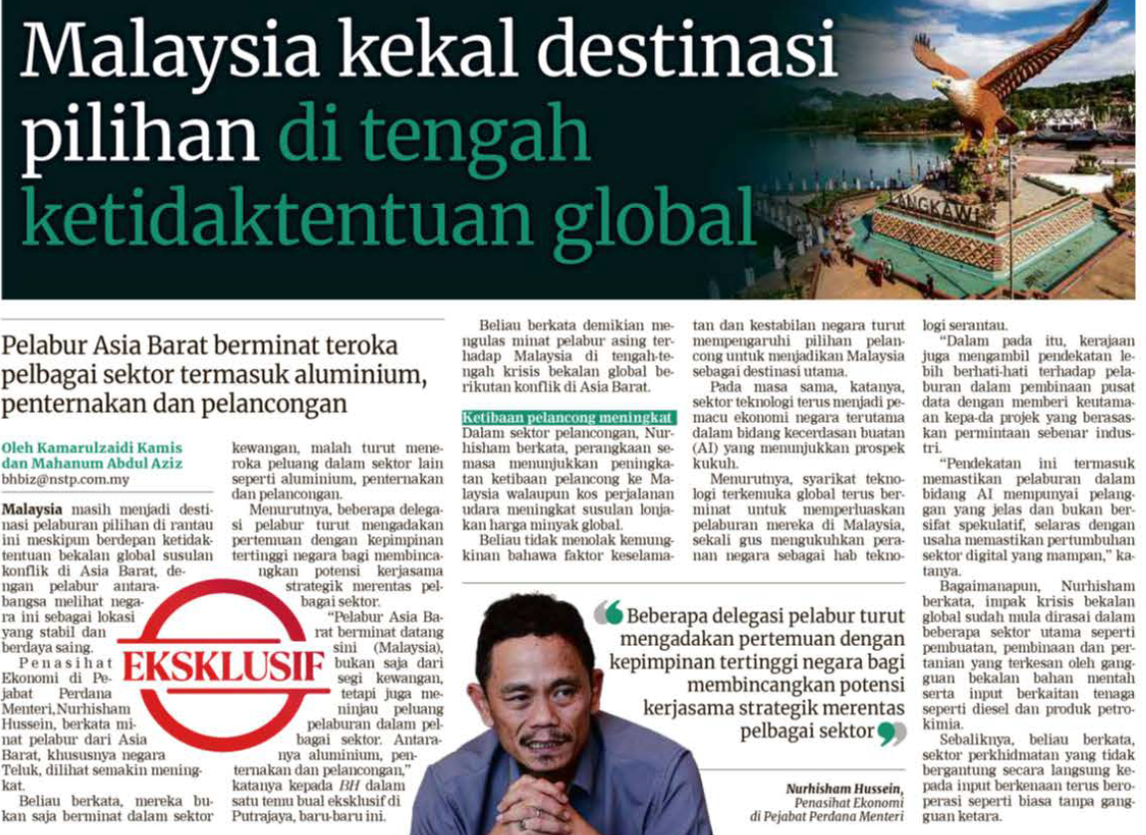
BERITA HARIAN
28 APRIL 2026
BH|MALAYSIA KEKAL DESTINASI PILIHAN DI TENGAH KETIDAKTENTUAN GLOBAL| MS 23

Slide 25
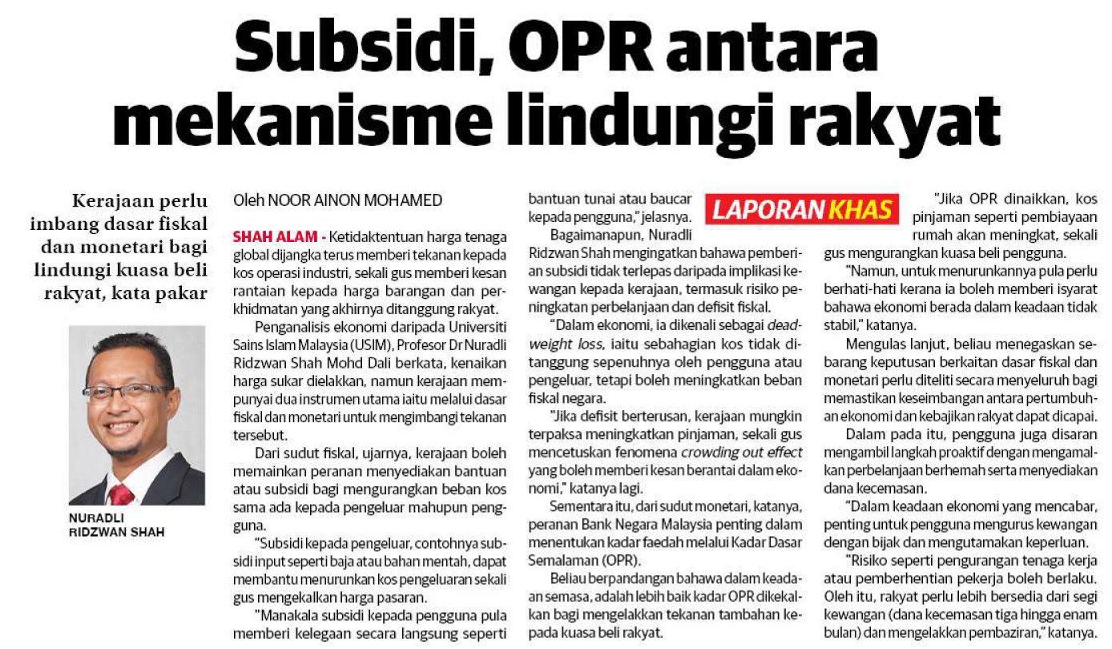
SINAR HARIAN
28 APRIL 2026
SH|SUBSIDI, OPR ANTARA MEKANISME LINDUNGI RAKYAT | MS 8

Slide 26
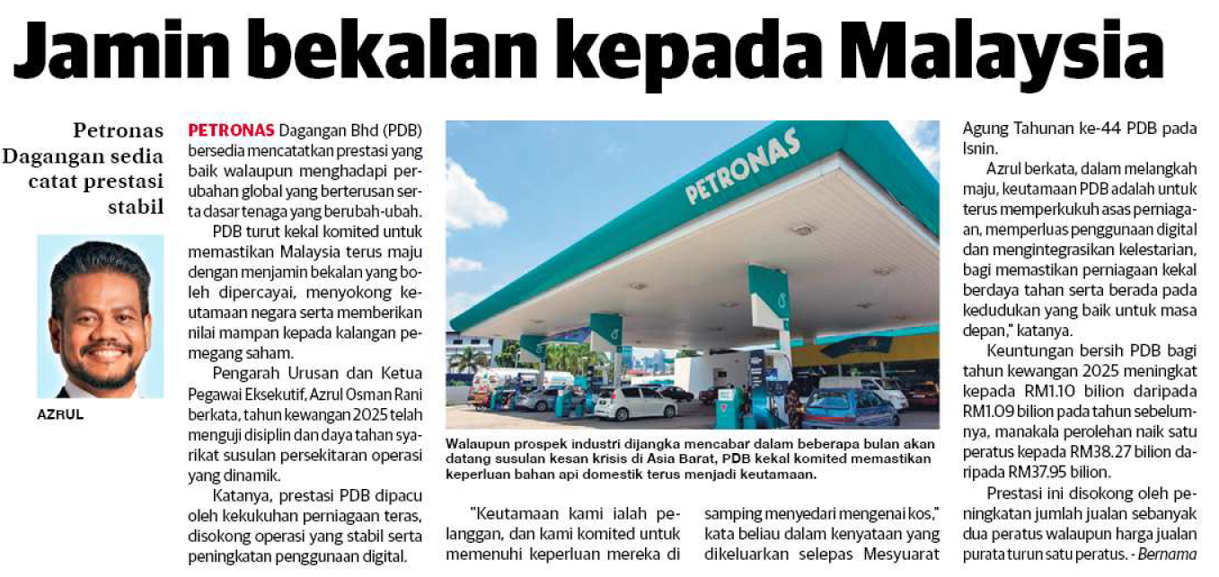
SINAR HARIAN
28 APRIL 2026
SH|JAMIN BEKALAN KEPADA MALAYSIA| MS 30

Slide 27
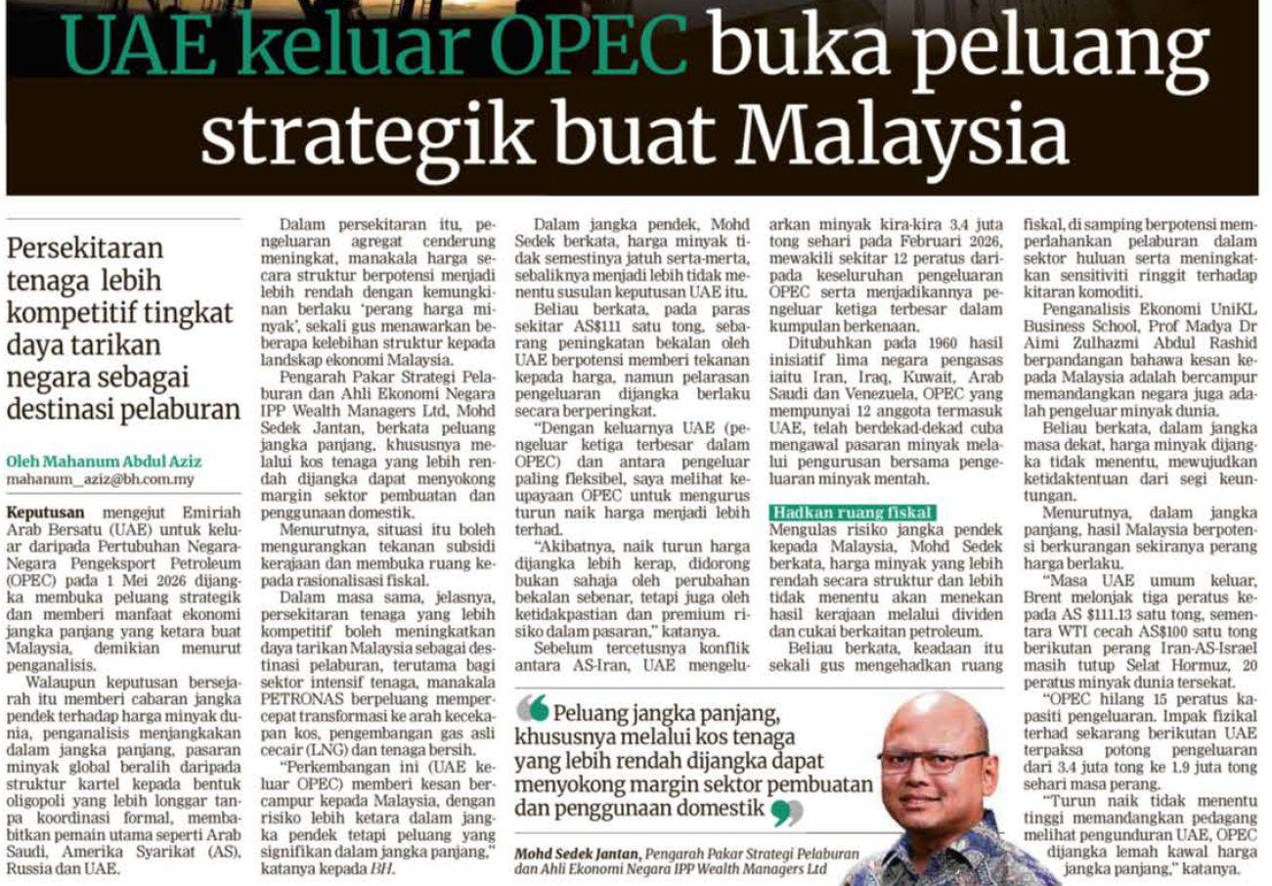
BERITA HARIAN
30 APRIL 2026
BH|UAE KELUAR OPEC BUKA PELUANG STRATEGIK BUAT MALAYSIA| MS 25

Slide 28
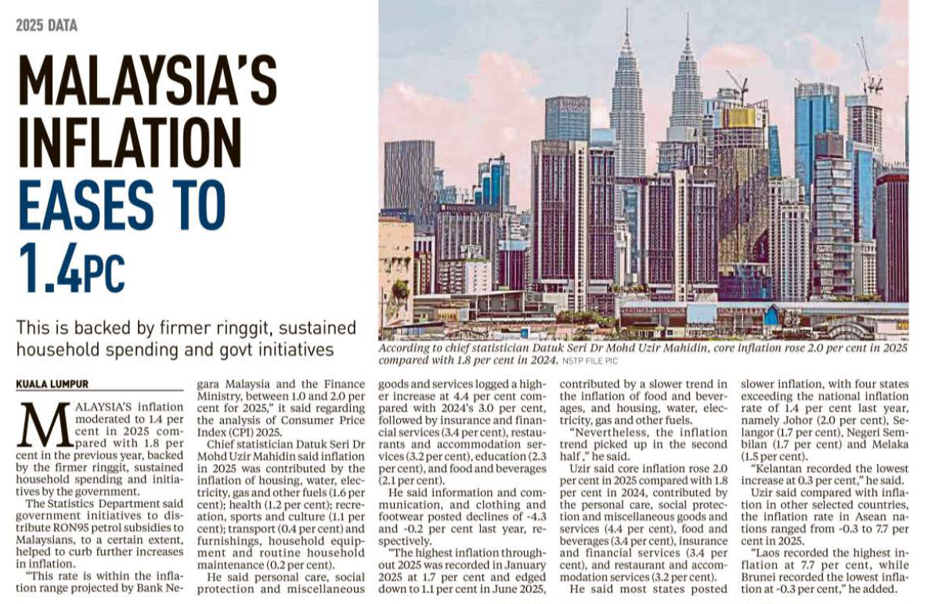
NEW STRAITS TIMES
30 APRIL 2026
NST|MALAYSIA’S INFLATION EASES TO 1.4PC| MS 3

